Slide 1
VRSTE FILMOVA I NAČINI SNIMANJA ZUBNOG RENDGENOGRAMA

Slide 2
INTRAORALNE SNIMKE
Pojam intraoralnih radiografskih pregleda zubi i alveolarnog grebena predmnijeva da se film nalazi u ustima. U širem smislu intraoralne slike djele se na :
a) intraoralne retroalveolarne slike
b) slike sa ugrizom u traku
c) intraoralne zagrizne aksijalne slike
d) intraoralne zagrizne kose slike

Slide 3
Intraoralna radiografija najčešća je radiologijska pretraga u zubnoj ambulanti. Intraoralna retroalveolarna slika pokazuje u cjelosti krunu, vrat i korijen zuba kao i okolno koštamo tkivo uključujući najmanje 2 do 3 mm alveolarne kosti ispod vrha korjena.

Slide 4
Normalna intraoralna retroalveolarna slika prikazuje tanku linearnu intenzivnu sjenu što
odgovara kortikalnoj kosti (lamina dura) koja okružuje korijen zuba i od kojeg je odijeljenim diskretnim transparentnim područjem debljine do 0,5 mm do 2.2 mm u promjeru. Ovo predstavlja periodontalni ligament odnosno periodontalnu
membranu. Kost između korjenova naziva se intraradikularna kost. Kost između korjenova preležećih zuba naziva se
interseptalna kost. Lamina dura dosiže do nivoa do približno 4 mm ispod caklinskog-cementnog spoja

Slide 5
Širenje periodontalnog ligamenta i gubitak lamine dure rani su znakovi rubne periodontalne bolesti ili periapikalne patologije. Spongiozni prostori unutar interseptalne kosti mogu se u takvim slučajevima povećati.

Slide 6
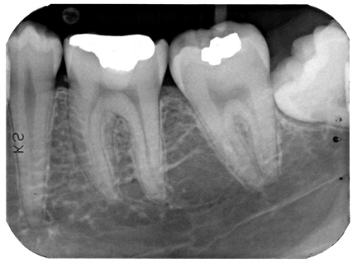
INTRAORALNE TEHNIKE
INTRAORALNA RETROALVEOLARNA SLIKA

Slide 7
Temeljna tehnika za slikanje zubnog rendgenograma je intraoralna retroalveolarna slika s filmom veličine 2x3 i 3x4 cm na kojoj su prikazana dva do tri zuba.
Za incizive i kanine filmovi se postavljaju uspravno
za prikaz premolara, i molara filmovi su u ustima smješteni poprečno dužom osovinom.
Intraoralnim retroalveolarnim filmom prikazuje se zub u cijeloj svojoj dužini sa prikazom krune,vrata i korijena zuba. Ova tehnika omogućuje detaljnu analizu zuba i okolne koštane strukture

Slide 8
Indikacije za intraoralnu retroalveolarnu sliku su:
1. Patološke promjene krune, vrata i korijena zuba.
2. Traumatske povrede zuba.
3. Anomalije zuba.
4. Kontrola terapeutskih postupaka (punjenje korijenskih kanala, resekcija korijena zuba).
5. Analiza priležećih koštanih struktura (periodontalna membrana, lamina dura, interdentalna septa).

Slide 9
PRAVILO ORTOPROJEKCIJE I IZOMETRIJE
Obzirom su zubi u gornjoj i donjoj čeljusti smješteni pod određenim kutem u odnosu na horizontalnu i sagitalnu ravninu, kod slikanja je važno ove činjenice uzeti u obzir da bi se na rendgenogramu dobila odgovarajuća veličina i izgled zuba.

Slide 10
Zakon ortoprojekcije
centralna zraka mora biti okomita na ravninu koja spaja bukalne plohe dva susjedna snimana zuba
Da bi se izbjeglo preklapanje sjena zuba na rendgenogramu mora biti zadovoljeno pravilo ortoprojekcije.
ciljati točno između dva zuba okomito na film
poštovanje tog pravila sprječava međusobno prekrivanje kruna susjednih zuba na snimci
kutovi horizontalnog otklona različiti za donju i gornju čeljust

Slide 11
zbog anatomske građe katkada je nemoguće na jednom rendgenogramu prikazati pravilnu dužinu zubnih korjenova bez prekrivanja pojedinih djelova.
Zbog divergencije korjenova u gornjoj molarnoj regiji pravilna dužina bukalnih i lingvalnih korjenova ne može biti prikazana na istom filmu

Slide 12
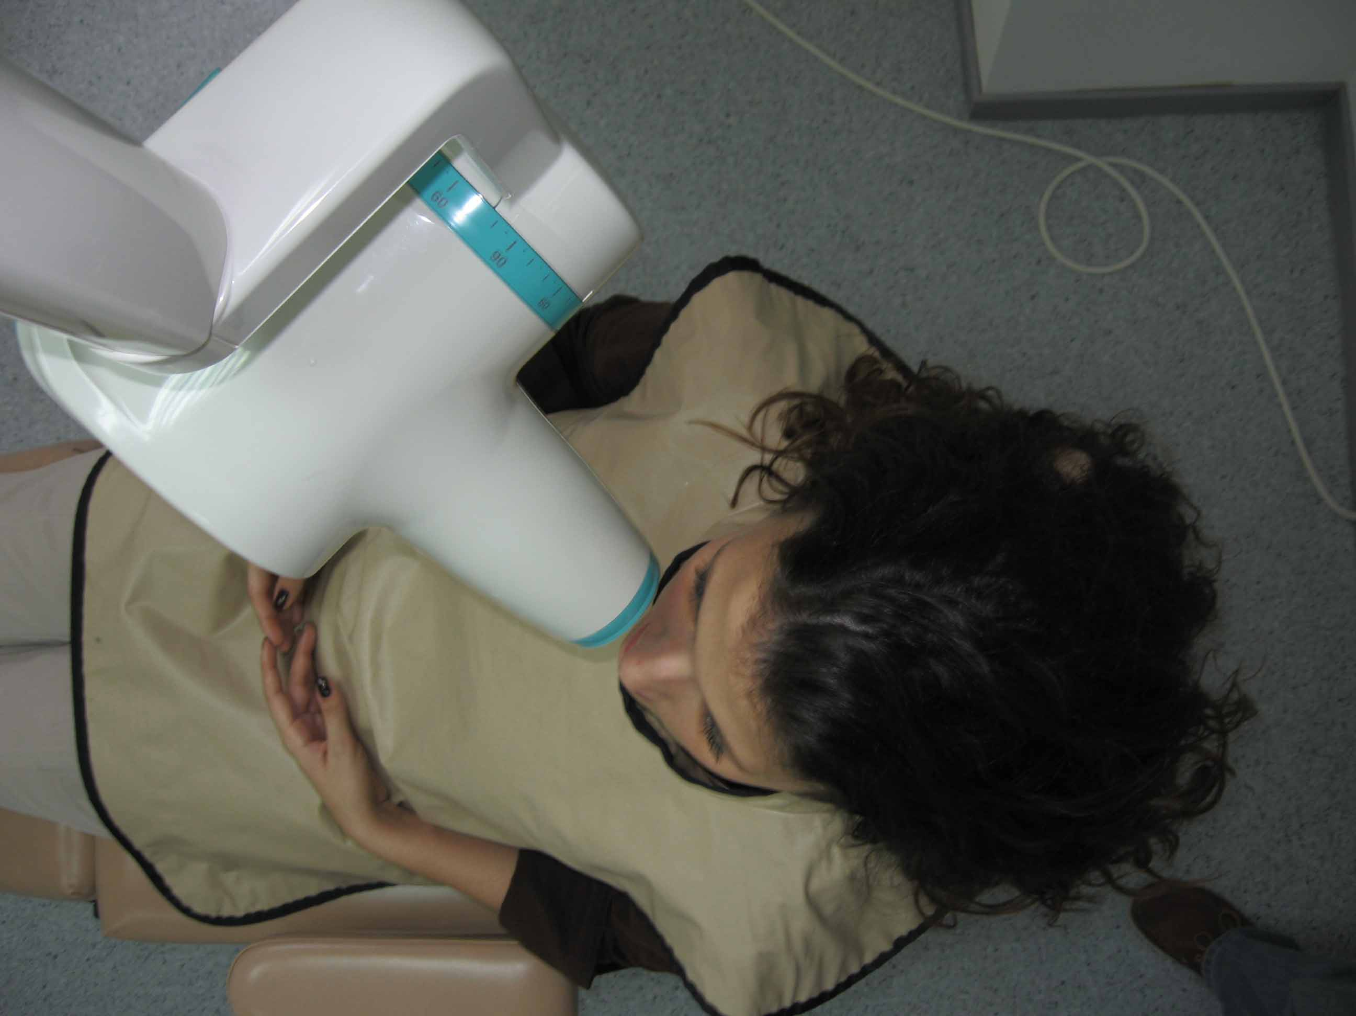

Slide 13
ZAKON IZOMETRIJE
Za prikazivanje odgovarajuće dužine zuba nužno je da je smjer rendgenskih zraka okomit na imaginarnu liniju koja siječe kut između površine filma i površine zuba.

Slide 14
Zakon izometrije
uvećanje, izobličenje sjene zbog divergencije rtg zraka
Cilj: dobiti što realniju sliku
odrediti vertikalni nagib rtg cijevi
plastični nosač receptora slike ili bolesnik pridržava dentalni film svojim prstom

Slide 15
kraćenje zubne sjene nastaje zbog prevelike angulacije rentgentskih zraka, dok izduženjezubne sjene nastaje zbog premale angulacije

Slide 16
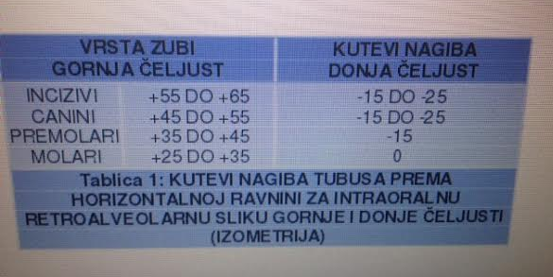
KUTEVI NAGIBA TUBUSA PREMA HORIZONTALNOJ RAVNINI ZA INTRAORALNU RETROALVEOLARNU SLIKU GORNJE I DONJE ČELJUSTI : IZOMETRIJA

Slide 17
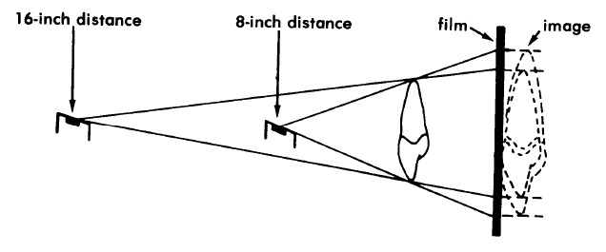
Efekt na sliku zbog različite odaljenosti izvora zračenja i objekta

